Slide 1
GÜNLÜK İBADETLERİMİZDEN NAMAZ
AYDIN İL MÜFTÜLÜĞÜ

Slide 2
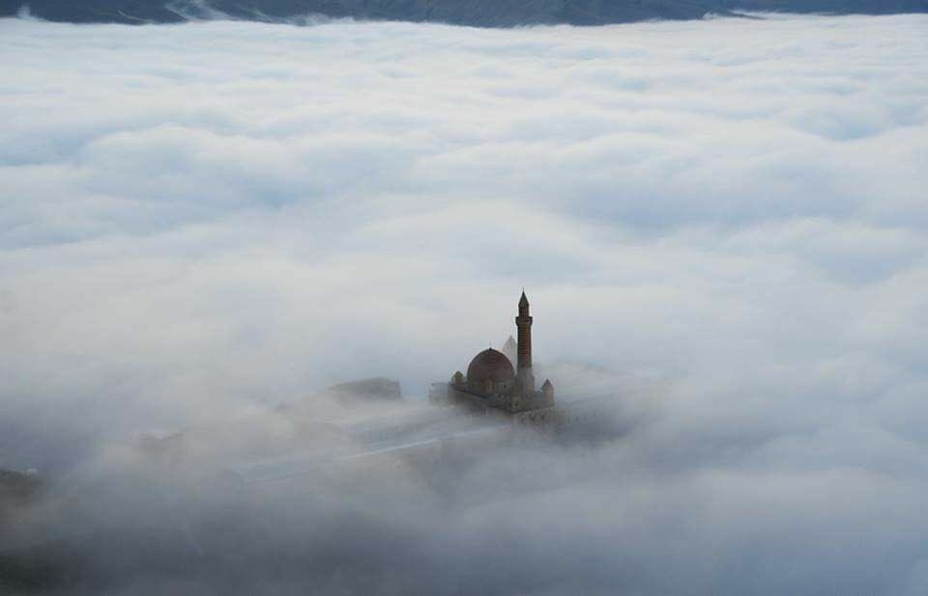
NAMAZ
Kelime manası itibariyle dua, yakarış, niyaz.
Tekbir ile başlayıp selam ile son bulan, belli fiil ve sözleri içine alan bir ibadettir.
Kur’an’da doksandan fazla ayette zikredilir.
Beş vakit namaz Miraç gecesinden bize kalan bir hediyedir.

Slide 3
«Namazı kıldınız mı, gerek ayakta, gerek otururken ve gerek yan yatarak hep Allah’ı anın. Güvene kavuştunuz mu namazı tam olarak kılın. Çünkü namaz, müminlere belirli vakitlere bağlı olarak farz kılınmıştır.»
(Nisa, 103.)

Slide 4
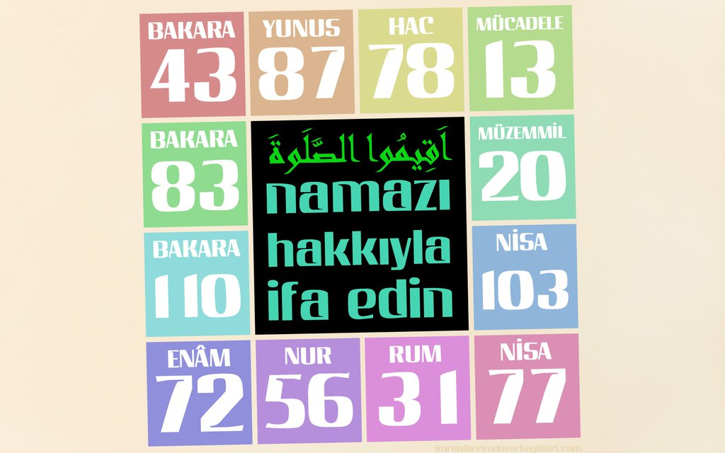
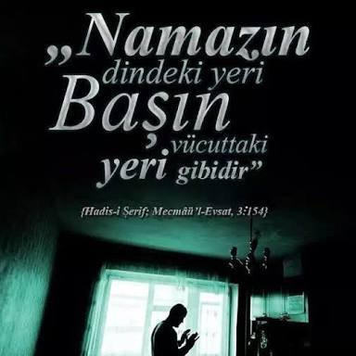

Slide 5
“imanla küfür arasında, namazı terk vardır”. (Müslim, İman 134.)
Namaz,
İslam ağacının beş dalından birisidir.

Slide 6
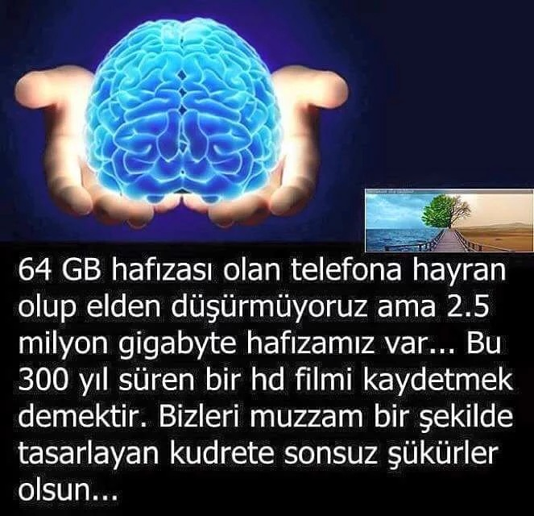
Namaz, şükrün mi’yarı (ölçüsü) olarak ifade edilir, dinimizde…

Slide 7
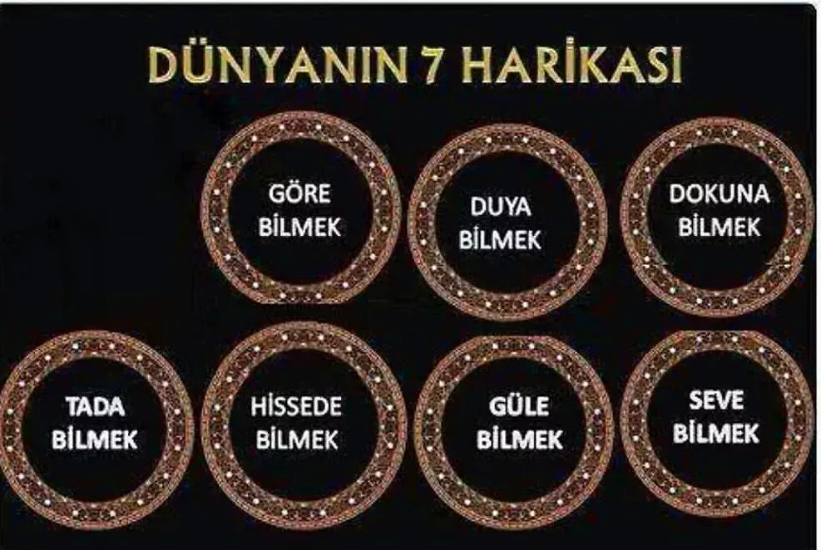
“Ey Aişe! Çokça şükreden bir kul olmayayım mı?”
(Buhari, Teheccüt, 6.)

Slide 8
…
"Allah, namazı peygamberinizin diliyle normal şartlarda dört, seferde iki, korku halinde de dört rekât olarak farz kılmıştır.» Müslim, Salat 5, (687)
"Kim bir namaz unutacak olursa hatırlayınca derhal kılsın. Unutulan namazın bundan başka kefareti yoktur.« Buhari, Mevakitu's-Salat 37.
"İkindi namazını kaçıran bir insanın (uğradığı zarar yönünden durumu), malını ve ailesini kaybeden kimsenin durumu gibidir.« Buhari, Mevakit 14.
Hz. Enes (r.a.) anlatıyor: "Ben Resulullah'ın (a.s.) yanında idim. Bir adam huzuruna gelerek: "Ey Allah'ın Resulü, dedi, ben bir hadd (suçu) işledim, cezasını tatbik et!" Resulullah (a.s.) adama bir şey sormadı. Derken namaz vakti girdi. Resulullah'la birlikte o da namaz kıldı. Peygamberimiz namazını tamamlayınca, adam yanına geldi ve: "Ey Allah'ın Resulü! dedi, ben hadd (cezasını gerektiren bir suç) işledim. Bana Allah'ın Kitabını tatbik et!" Efendimiz: "Sen bizimle birlikte namazını eda etmedin mi?" diye sordu. Adam: "Evet!" dedi. Efendimiz:
"Öyleyse git. Zira Allah, senin günahını affetti" veya -hadd'ini affetti" buyurdu. Buhari, Hudud 17.

Slide 9
Evlat, hayat bu yöndedir…
Babadan Evlada Mirastır, Namaz…
HZ. İBRAHİM’İN DUASI
«Ey Rabbim! Beni ve soyumdan gelecekleri namazı devamlı kılanlardan eyle; ey Rabbimiz! Duamı kabul et!» (İbrahim 14-40)
Hz. Lokman’ın oğluna namazı tavsiyesi (Lokman, 31/17.)

Slide 10
Ahiret sınav kağıdımızda ilk soru: namaz…
“Kıyamet gününde kulun ilk hesaba çekileceği ameli, farz namazdır. Eğer bu namazı tam ve eksiksiz ifa etmişse ne güzel:
Aksi halde şöyle denilir: bakın bakalım, bunun nafile namazı var mı? Eğer nafile namazları varsa farzların eksiği bu nafilelerle tamamlanır. Sonra diğer farzlar için de aynı şey yapılır”.
(Tirmizi, Mevâkît 188; Ebu Davud, Salât 149.)

Slide 11
Ölüm bize, iki namaz vakti arasında gelir.
«Yapılan istatistik çalışmalar, sigarayı deneme yaşının 7-13, sigaraya başlama yaşının 8-13,
alkole ve esrara başlama yaşının ise 9-13 yaşları arasında olduğunu söylemektedir.»
Prof. Dr. İbrahim Öztek
Namaz yaşı ise, «daha genciz»
Olmamalı!

Slide 12
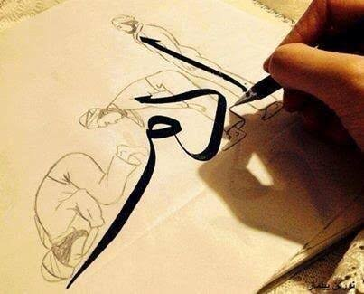
“Semada bir ayak izi kadar yer yoktur ki, orada rükû ve secde eden bir melek bulunmasın.”
(Tirmizî, Zühd, 9).
Rebi'a İbnu Ka'b el-Eslemi anlatıyor: "Ben Resulullah’la (a.s.) beraber gecelemiştim, kendisine abdest suyunu ve başka ihtiyaçlarını getirdim. Bana: "Dile benden (ne dilersen)!" buyurdu. Ben: "Senden cennette seninle birliktelik diliyorum!" dedim. Bana: "Veya bundan başka bir şey?" dedi. Ben: "Hayır, sadece bunu istiyorum!" dedim. "Öyleyse kendin için çok secde ederek bana yardımcı ol!" buyurdu."
(Müslim, Salat 226, (489); Ebu Davud, Salat 312, (1320).

Slide 13
Resulullah (a.s.) rükû ve secdeleri tam yapılmayan namazı, «NAMAZ HIRSIZLIĞI» olarak nitelendirmiştir.
(Müsned-i Ahmed b. Hanbel, III/70).
(İbn Mace, Taharet, 48.)

Slide 14
"Resulullah (a.s.) iki ritl su (alan kab) ile abdest alır, bir sa’ (dolusu) su ile de gusül ederdi."
(Müslim, Hayz 50,51; Nesaî, Tahâre 58, 143)
"Resulullah (a.s.) bir sa' veya beş müdde kadar olan su (miktarı) ile gusül abdestini alır, ab­dest için de bir müd (miktarı) su kullanırdı." (Buhari, Vudu, 47)
NOT:
Rıtıl : 416 gr.
Müd : ¼ Sa’a eşit bir ölçü birimidir. 832 gr.
Sa’ : Dört Müd miktarıdır veya 5 tam 1/3 rıtıl demektir, 3,328 gr.

Slide 16
Sabahın nuru ile karanlığı arasında, dört rekâtlık bir fark vardır…
“Sabah namazının iki rekatlık sünneti,
dünya ve dünyadaki her şeyden daha hayırlıdır”.
(Müslim, Müsafirun, 96.)
* Bu nedenle «sabahın körü» değil, «SABAHIN NURU». ☺

Slide 17
«İman varsa, imkan da vardır.»
İSLAM, AİLE DİNİDİR.
“Ailene namazı emret ve kendin de ona devam et. Senden rızık istemiyoruz. Sana da biz rızık veriyoruz. Güzel sonuç Allah’a karşı gelmekten sakınanındır”.
(Taha, 132.)

Slide 18
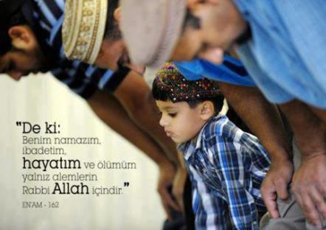
“Kişinin Allah’a en yakın olduğu an, secde anıdır”.
(Müslim, Salât 215;482)
«NAMAZ KILAN BİR TOPLUMUN PSİKOLOJİYE,
ZEKAT VEREN BİR TOPLUMUN SOSYOLOJİYE İHTİYACI YOKTUR.»
CEMİL MERİÇ

Slide 19
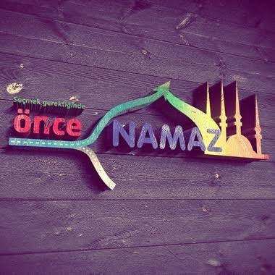

Slide 20
Bilim de, “namaz” diyor.
“Rüku ve secde esnasında, kişinin günahları dökülür”. Taberanî, Mu'cemü'l-Kebir/şamile- 6/44.
*Hollanda’daki spor merkezleri günde üç kez, beşer dakika ile bu vücut egzersizlerini tavsiye ediyor.
Ki bu hareketler, eklem ağrılarının hafiflemesine yardımcı oluyor.
Not: namaz yalnızca Allah için kılınır.

Slide 21
NAMAZIN MUCİZELERİ
Rüku Esnasındaki Hareketin,
Secdedeki Hareketlerin,
-Aşağı bel ağrılarını % 18 oranında,
-Kalça ağrılarını % 31 oranında,
-Diz ağrılarını % 63 oranında,
-Ayak bileği ağrılarını % 32 oranında,
-Ayak baş parmağı ağrılarını da %22 oranında azalttığı kanıtlanmıştır.
Rüku esnasındaki yararları yanında, bilek ağrılarına da % 28 oranında yararları olduğu kanıtlanmıştır.
Namazdaki Teşehhüd Pozisyonunda da yine,
-Aşağı bel ağrılarının %37 oranında,
-Diz ağrılarının %53 oranında,
-Ayak baş parmağı ağrılarını da %37 oranında, azalttığı kanıtlanmıştır.

Slide 22
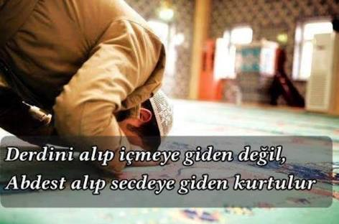
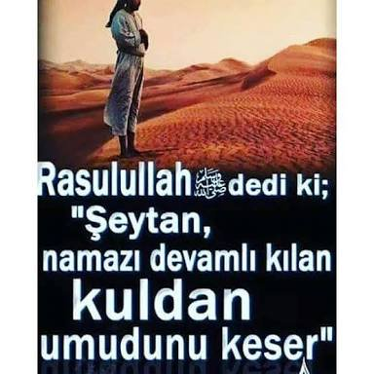
Camiussağir , no: 2034

Slide 23
«Beni kimsecikler okşamaz madem, öp beni alnımdan, sen öp seccadem.» Üstat Necip Fazıl
“Secde et ve (Rabbine) yaklaş!“ Alak, 96/19.
“Ey iman edenler, rükû edin ve secde edin!“ Hacc, 22/77. “...Rükû eden, secde eden müminleri müjdele!“ Tevbe, 9/112. “Gecenin bir bölümünde O'na secde et!“ İnsan, 76/26. “Onlar, gecelerini Rablerine secde ederek ve kıyam ederek geçirirler.» Furkan, 25/64.
“Göklerde ve yerde bulunanlar ister istemez Allah'a secde ederler. Gökler de sabah ve akşam (uzayıp kısalarak) Allah'a secde etmektedir.“ Ra'd, 13/15.
“Secde hali, kulun Rabbine en yakın olduğu andır. İşte orada çok dua ediniz.“
Ebû Dâvud, c/2, s. 33.

Slide 24
Tefekkür köşesi
“Bir kavme benzemeye çalışan, onlardandır”. (Ebu Davud, Libas, 4)
DİKKAT!!!
Modern dünya,
namaza alternatif olarak yoga ve meditasyonu gösteriyor.

Slide 25
“Hiç kuşkusuz namaz, insanı hayasızlıktan ve kötülüklerden alıkoyar”. (Ankebut suresi, 45. ayet)
«Yaşlı birini görünce,
“benden daha çok ibadet etmiştir” diye imrenirim;
Bir çocuk görünce de,
“benden daha masum ve günahsız” diye imrenirim”.

Slide 26
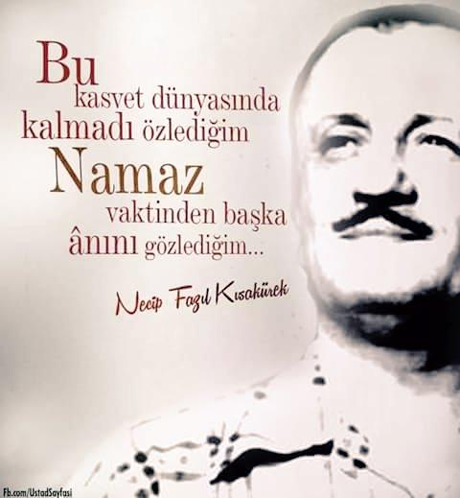
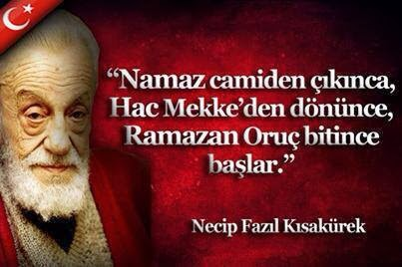
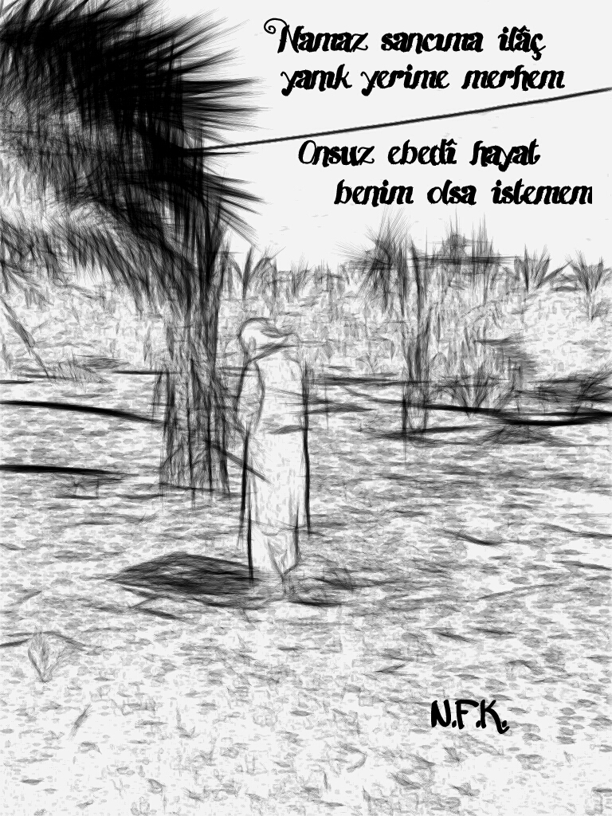
Üstat Necip Fazıl Kısakürek’in Diliyle Namaz

Slide 27
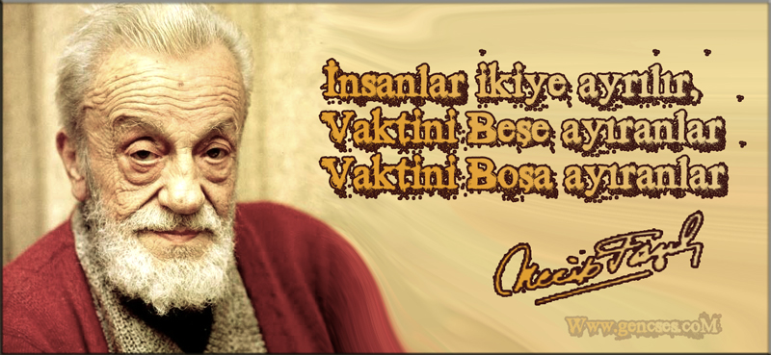

Slide 28
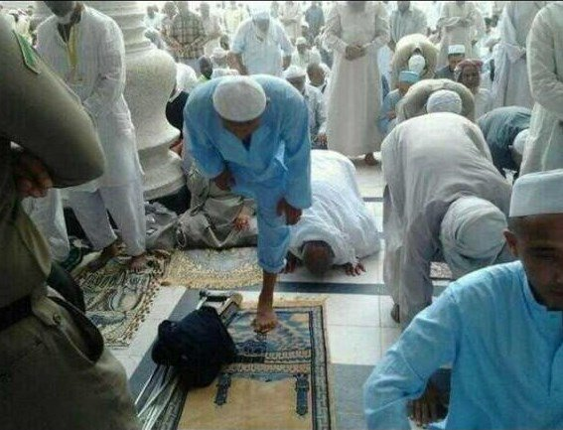
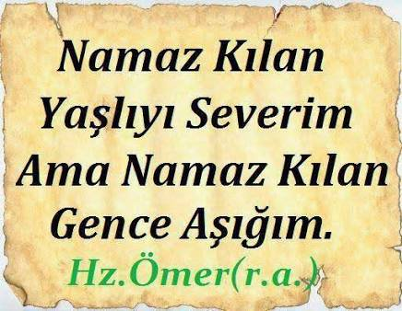

Slide 29
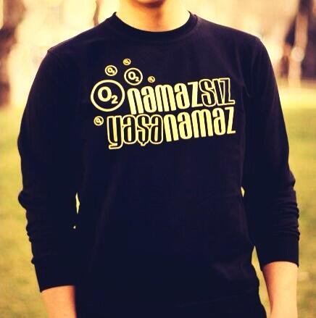
«Bana dünyanızdan üç şey sevdirildi…ve Gözümün nuru namaz."
(Nesâî, İşretu'n-Nisâ, 1.)

Slide 30
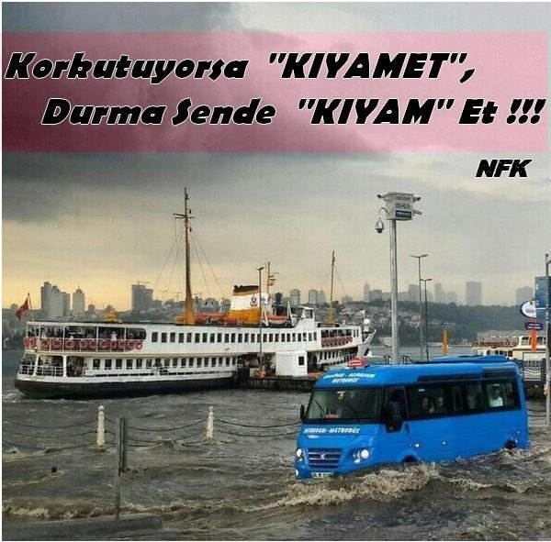

Slide 31
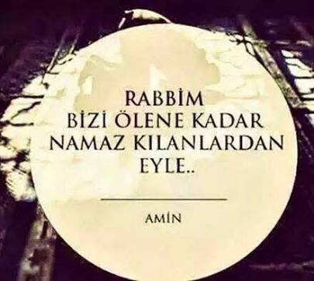
Daha ayrıntılı bilgi için, Kitab ve Sünnet’e başvurabilirsiniz. ☺

Slide 32
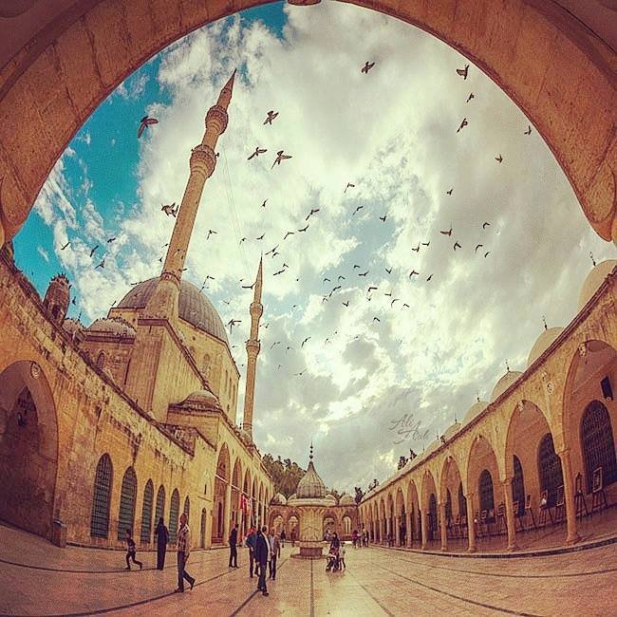
TEŞEKKÜR EDERİZ…
HAZIRLAYAN:
ENİSE ERKOÇ
AYDIN İL MÜFTÜ YARDIMCISI

